Slide 2
Focus sur les activités ORES dans le cadre du décret Juge de Paix

Slide 3
Activation du prépaiement - GRD

Slide 4
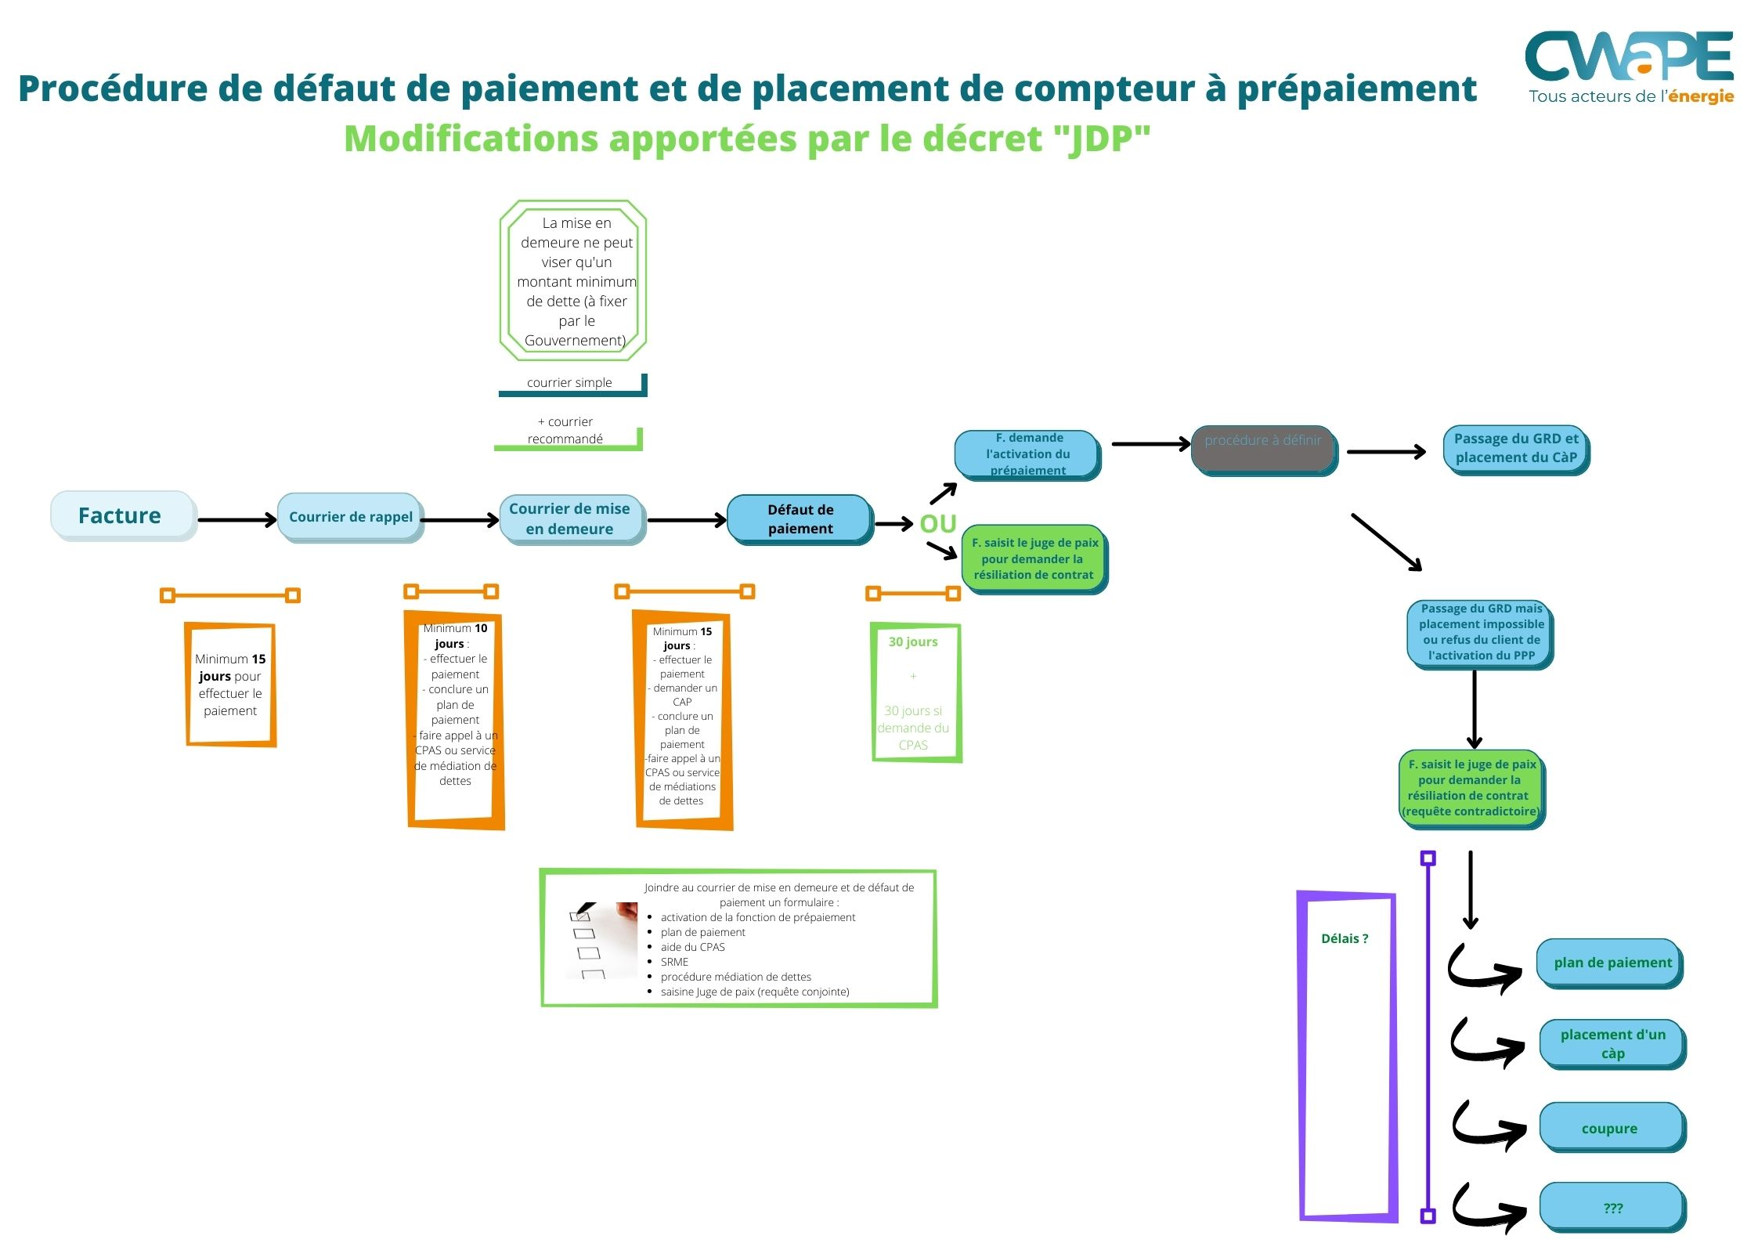

Procédure à définir

Slide 5



Activation du prépaiement - GRD
-J+15
-Pas de retour
client**
Téléopération activation du prépaiement
Compteur communicant
Planification activation du prépaiement via téléopération
Envoi des messages vers le fournisseur
Réception demande de prépaiement fournisseur
Contact client refus
Envoi d’une annulation au fournisseur
Pose et activation prépaiement
Compteur mécanique
Pas de retour client
Refus
Envoi d’une annulation au fournisseur*
Planification d’une 1^{ère visite}
Visite terrain
absence
Planification d’une 2^{ème**} visite avec ou sans contact client
Min 7 jours
Contact client refus
Envoi d’une annulation au fournisseur*
Visite terrain
Pose et activation prépaiement
Refus ou absence
Envoi des messages vers le fournisseur *
Envoi d’une annulation au fournisseur*
*Le fournisseur va saisir le Juge de Paix
**En attente de précisions via l’Arrêté Ministériel

Slide 6
Demande de Cut-off - GRD

Slide 7
coupure

Slide 8
Demande de Cut off - GRD
Envoi des messages vers le fournisseur
Planification d’une visite de coupure
Visite terrain (2 passages)
coupure
Hors période hivernale
Réception demande
Cut-off fournisseur*
Sortie de processus – saisie du Juge pour autorisation d’accès
Entrée en période hivernale?
Refus/pas d’accès
En période hivernale
Passage en Fournisseur X et lettre d’accueil
Fin de période hivernale atteinte
Durée période hivernale
*Suite décision du Juge de Paix

